Slide 1

Wiedźmin 3 najlepszy Analiza
Wojciech Borawski, Michał Broch, Karolina Karszna, Milena Pawlak

Slide 2

Cel projektu
wybór najbardziej popularnych gier wideo dostępnych na platformie Steam
interesariusz: właściciel platformy, który potrzebuje wyników badań na temat popularności poszczególnych gatunków gier wideo.

Slide 3
Źródło danych
Narzędzia | Analiza danych w Python
Biblioteki | Pandas, NumPy, Requests, Matplotlib, Seaborn, Scikit-learn
IDE | Jupyter/VSC
Metodyki zwinne | Jira
Wersjonowanie danych | GitHub
Dane | https://www.kaggle.com/datasets/whigmalwhim/steam-releases
Więcej informacji: STEAM | KAGGLE

Slide 4

67 571
Liczba przeanalizowanych gier

Slide 5
Analiza popularnosci
01
02
03
04
Gatunki gier
Recenzje
Tytuły gier
Wnioski

Slide 6

01
Gatunki gier

Slide 7
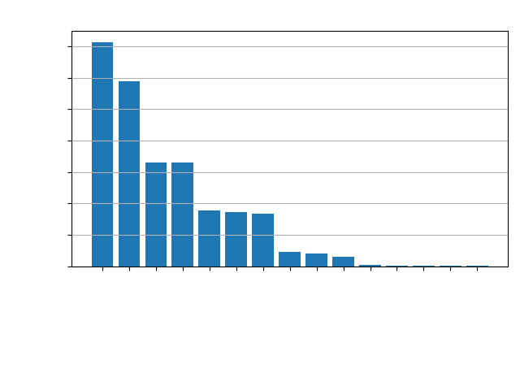
Gatunki gier – analiza popularnosci
Gatunek | Suma | ~ Ranking
Indie | 17862 | 65.59
Action | 14723 | 64.87
Adventure | 8247 | 67.56
Casual | 8231 | 64.27
Strategy | 4443 | 65.55
Simulation | 4315 | 63.62
RPG | 4191 | 66.58
Racing | 1142 | 63.67

Slide 8
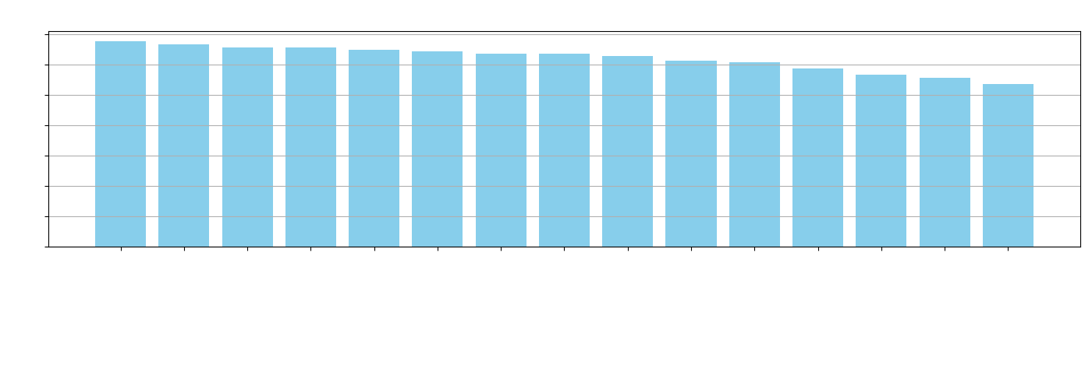
Gatunki gier – średnia ocena gry

Slide 9
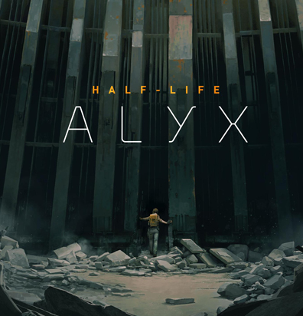
02
Recenzje

Slide 10
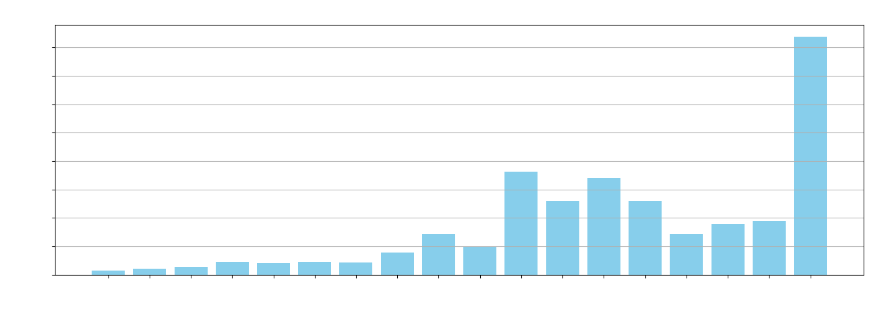
Recenzje a wiek gry

Slide 11

Recenzje a oceny

Slide 12

03
Tytuły gier

Slide 13
Tytuły gier – analiza popularnosci
 | Gatunek | Ranking | Liczba recenzji/rok
Vampire Survivors | Action | 97,52 | 95263.500
Stardew Valley | Indie | 97,32 | 69717.625
Hades | Action | 97,34 | 55766.000
People Playground | Simulation | 97,54 | 35432.000
RimWorld | Simulation | 96,8 | 26391.833
Half-Life: Alyx | Action | 96,79 | 19890.250
ULTRAKILL | Action | 96,58 | 14388.250
Katana ZERO | Indie | 96,37 | 11173.200

Slide 14
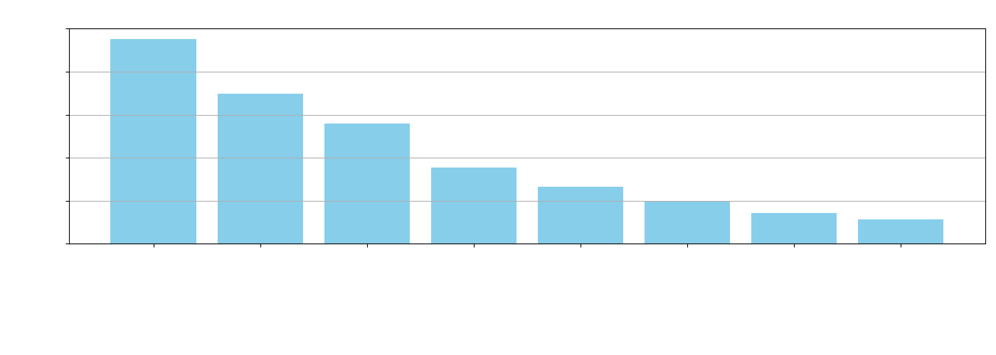
Tytuły gier – analiza popularnosci

Slide 15

04
Wnioski

Slide 16
Główne wnioski
Indie vs. Action
Ranking popularności
Czyli wybór pomiędzy grą niezależną a grą klasyczną podyktowany preferencjami użytkownika. Dla platformy Steam ważne jest, aby zapewnić rozrywkę różnym graczom.
Gatunek, który cieszy się najlepszym wynikiem popularności (średnia pozytywnych ocen) to Adventure. Społeczność skupiona wokół może z większą chęcią promować platformę Steam.
Gry Evergreeny
Wiedźmin
Im dłużej gra jest na rynku, tym ma większą liczbę recenzji. Warto korzystać z jej popularności porównując do niej nowsze, podobne produkcje.
Saga „Wiedźmin” od developera CD PROJECT osiąga niezmiennie wysokie noty w rankingach (80.24-95.16). Dobrze opowiedziana historia to klucz do sukcesu popularności.

Slide 17

89.321
RPG
95.16
Liczba recenzji/rok
Gatunek
Ranking

Slide 18

Dziękujemy!
Dodatkowe pytania kieruj na:
datageeks@gmail.com
+48 456 789 123
datageeks.com

